Slide 1
DevOps Training Course
מרצה: אלכס גורבצ'וב

Slide 2

לו"ז שלנו
משך הקורס:
3.02.2025 24.02.2025
ימי לימוד:
יום ב'
9:00-13:00
היקף שעות:
16 שעות
מספר מפגשים:
4 מפגשים

Slide 3
סדר יום
9:00-10:15 - חלק 1
10:15-10:25 - הפסקה
10:25-11:35 - חלק 2
11:35-11:45 - הפסקה
11:45-13:00 - חלק 3

Slide 4

נושאי השיעור
Git & GitHub Essentials
Cloud Native Infrastructure
Infrastructure patterns
Service Mesh
API Gateways
Service Discovery

Slide 5
נושאי השיעור
CI/CD Implementation
GitHub Actions
Pipeline creation
Automated testing
Deployment Strategies
Blue/Green deployments
Canary releases

Slide 6

Git & GitHub Essentials

Slide 7
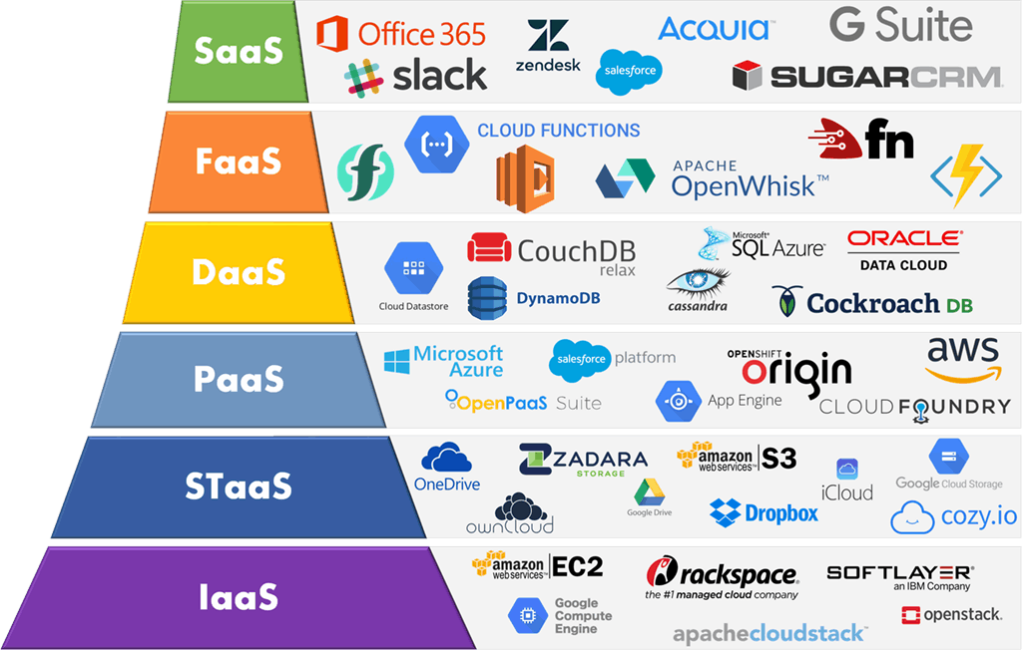
Git & GitHub Essentials
מודלי השירותים בענן
לפני שנעמיק בתשתיות Cloud Native, חשוב להבין את מודלי השירותים בענן:
תשתיות כשירות IaaS - Infrastructure as a Service)) - השירות מספק למשתמשים בו משאבי מחשוב (למשל, נפח אחסון לצורך אחסון וגיבוי קבצים).
אחסון כשירות STaaS - Storage as a Service)) - השירות מספק למשתמשים פתרונות אחסון לכל סוגי הנתונים.
פלטפורמה כשירות PaaS - Platform as a Service)) - השירות מספק למשתמשים בו פלטפורמה המיועדת לפיתוח או להרצת אפליקציות. בפלטפורמה זו הוא יכול להשתמש על מנת לפתח מערכות לשימוש פנימי בארגון או כאלה המיועדות להפעלה בסביבת ענן מחשוב.

Slide 8
Git & GitHub Essentials
מודלי השירותים בענן
שולחן עבודה כשירות DaaS – Data as a Service)) - מודל שבו ספק חיצוני מספק מידע לפי דרישה. במקום לאחסן ולנהל מידע באופן עצמאי, ארגונים יכולים לרכוש גישה למידע חיצוני לפי הצורך.
פונקציה כשירות FaaS - Function as a Service)) - השירות מאפשר למפתחים לבצע פעולות מבלי לדאוג לשרתים, מכונות וירטואליות או משאבי מחשוב בסיסיים אחרים. המפתח יכול להעלות קוד לענן, ולהריץ אותו מיידית באמצעות כתובת HTTP.
תוכנה כשירות SaaS - Software as a Service)) - השירות מספק למשתמשים בו שירותי שימוש בתוכנה, עדכונים ותחזוקה שוטפת. השירות מעמיד לרשות המשתמש את תשתית החומרה, הפלטפורמה וגם שירותים אפליקטיביים. שירות זה נפוץ במיוחד בתחום מערכות ה-CRM לארגונים.

Slide 9
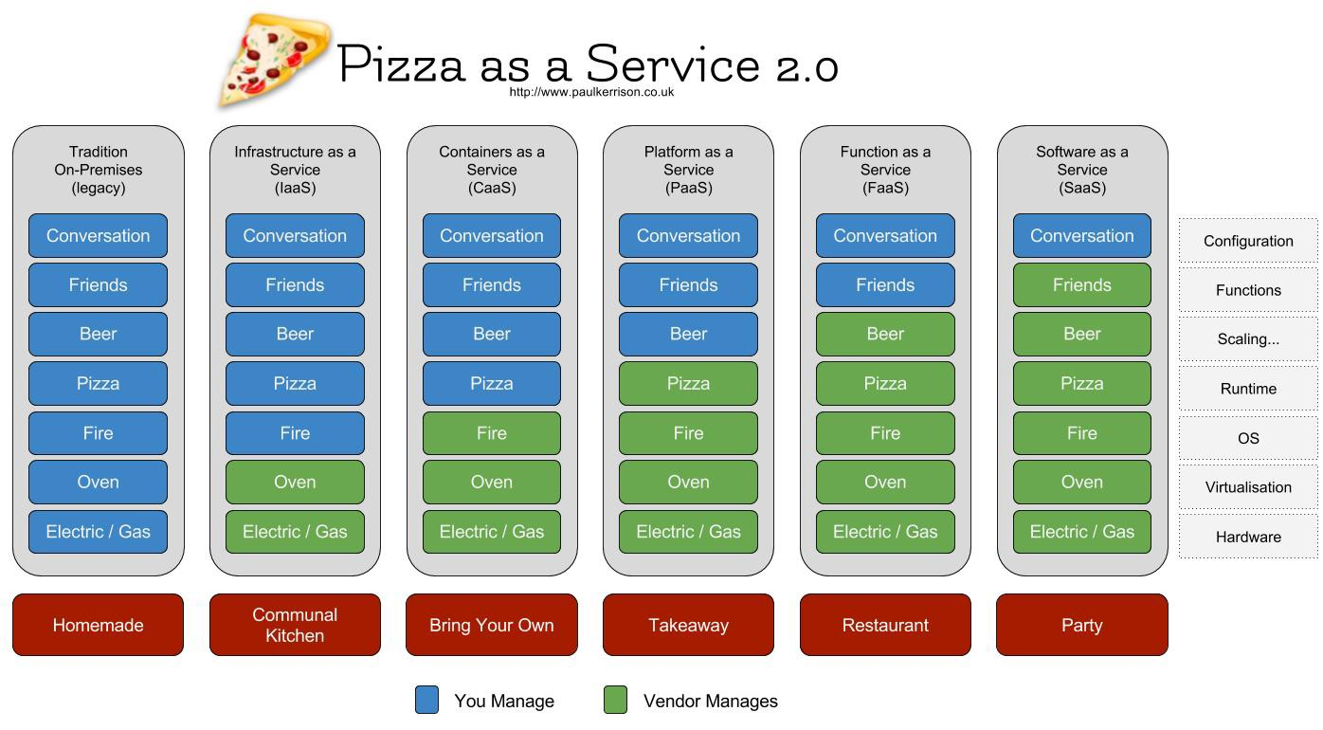
Git & GitHub Essentials
מודלי השירותים בענן

Slide 10

Git & GitHub Essentials
מבוא ל-Git
ניהול גרסאות הוא הבסיס של פיתוח תוכנה מודרני. בעזרת Git & GitHub אנו שומרים על קוד נקי ומאורגן.
Git מאפשר לנו לעבוד בצוותים, לעקוב אחר שינויים ולהימנע ממצבים בהם קוד טוב הולך לאיבוד.
דוגמה:
Google Docs אפשר לראות גרסאות קודמות ולחזור אליהן במקרה הצורך.

Slide 11
Git & GitHub Essentials
למה צריך ניהול גרסאות (Version Control)?
מערכת ניהול גרסאות פותרת את הבעיות בכך שהיא מספקת דרך מסודרת לשמור ולנהל שינויים:
Backup & Restore - אפשר לחזור לגרסה ישנה.
Synchronization - עבודה משותפת מסונכרנת.
Undo - חזרה אחורה במקרה של טעות.
Track Changes - מעקב אחרי שינויים ומי עשה אותם.
Sandbox/Spike - ניסויים בסביבה נפרדת.
Branch/Merge - עבודה מקבילית על תכונות שונות.
לא רק לקוד – מתאים למסמכים, קבצי תצורה ועוד.

Slide 12
Git & GitHub Essentials
התקנת Git ב-Windows
הורדת Git:
יש לגלוש לאתר הרשמי של Git בכתובת: https://git-scm.com/downloads/win
בחרו את הגרסה המתאימה למערכת ההפעלה שלכם.
הפעלה והתקנה:
הפעילו את קובץ ההתקנה שהורדתם.
עקבו אחר ההוראות המוצגות על המסך.
בדיקה:
לאחר סיום ההתקנה, פתחו את שורת הפקודה Command Prompt)).
הקלידו את הפקודה הבאה ובדקו את הגרסה של Git שהותקנה: git --version

Slide 13
Git & GitHub Essentials
GitHub
GitHub הוא אתר אינטרנט ושירות אחסון מבוסס ענן המאפשר למפתחים לאחסן ולנהל את קוד התוכנה שלהם, לעקוב אחר שינויים שבוצעו בקוד, ולשתף פעולה עם מפתחים אחרים בפרויקטים.
יש ליצור בחשבון ב-GitHub:
יש לגלוש לאתר https://github.com/
בדף הבית, לחצו על כפתור Sign up"".
מלאו את הפרטים הנדרשים, כמו שם משתמש, כתובת דואר אלקטרוני וסיסמה.
עקבו אחר ההוראות לאימות החשבון.

Slide 14
Git & GitHub Essentials
הגדרת Git ראשונית ב-VS Code
יש להגדיר את השם והדואר האלקטרוני עבור Git לשימוש בעת ביצוע commit:
git config --global user.name "Alex Gorbachov"
git config --global user.email agorbach@gmail.com
יש להקליד git config --list , כדי לוודא ששינויים נקלטו.

Slide 15
Git & GitHub Essentials
עבודה עם Git
יש להגדיר את השם והדואר האלקטרוני עבור Git לשימוש בעת ביצוע commit:
git config --global user.name "Alex Gorbachov"
git config --global user.email agorbach@gmail.com
יש להקליד git config --list , כדי לוודא ששינויים נקלטו.

Slide 16
Git & GitHub Essentials
מושגי יסוד ב-Git
לפני שנתחיל להשתמש ב-Git, בוא להכיר את המונחים המרכזיים:
Repository (מאגר) - אחסון מרכזי לקוד.
Commit - שמירת שינוי בקוד.
Branch - פיתוח במקביל בלי לפגוע בקוד הראשי.
Merge - שילוב קוד מקבוצות שונות.
Pull Request - בקשה למיזוג קוד עם GitHub.

Slide 17
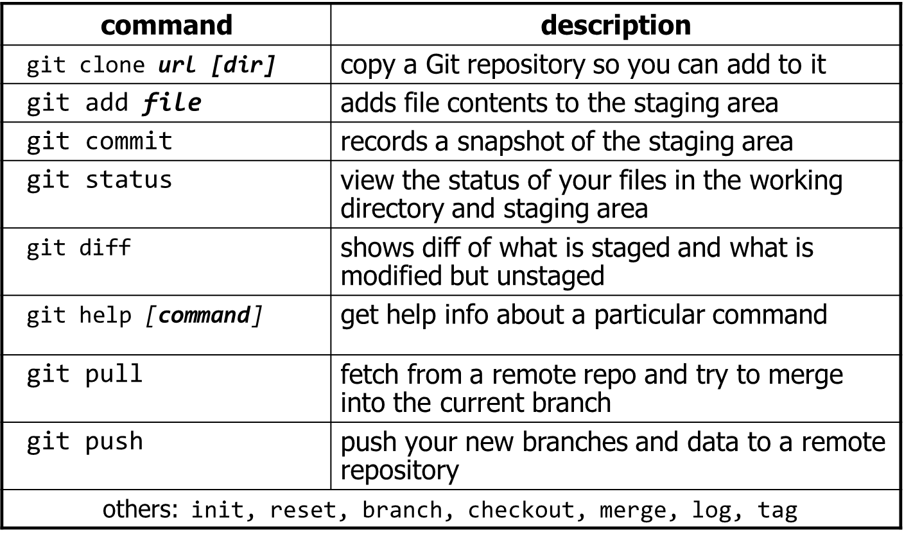
Git & GitHub Essentials
פקודות בסיסיות

Slide 18
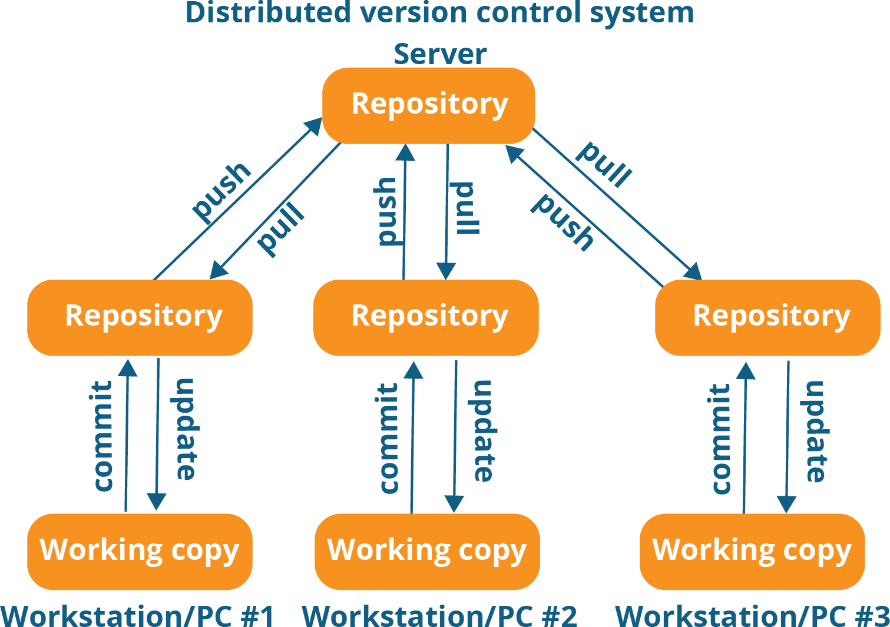
Git & GitHub Essentials
מערכת בקרת גרסאות מבוזרת

Slide 19
Git & GitHub Essentials
אסטרטגיות Branching
Branching מאפשרות ניהול יעיל של פיתוח תוכנה על ידי יצירת ענפים נפרדים לעבודה על תכונות חדשות או תיקון באגים.
כל ענף מייצג סביבת עבודה עצמאית, ומאפשר למפתחים לבצע שינויים מבלי להשפיע על הקוד הראשי.
לאחר השלמת העבודה, ניתן למזג את השינויים חזרה לענף הראשי.
שימוש נכון באסטרטגיות Branching תורם לשיפור שיתוף הפעולה בין מפתחים, ניהול גרסאות גמיש ובידוד שינויים.

Slide 20
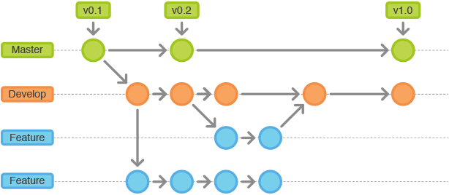
Git & GitHub Essentials
אסטרטגיות Branching

Slide 21
Git & GitHub Essentials
Version Control - Best Practices
איך להשתמש נכון בניהול גרסאות? הנה כמה עקרונות חשובים:
השתמשו בהערות טובות – תיאור ברור לכל שינוי.
בצעו Commit בתדירות גבוהה – עדיף שינויים קטנים על פני גדולים.
Repo יחיד מול ריבוי פרויקטים – איזון בין הפרדה לאיחוד.
Branch/Tag במקום המתאים – סניפים לתכונות חדשות, תגיות לגרסאות יציבות.
הימנעו מקבצים בינאריים גדולים – הם מאטים את המערכת.
למדו לעבוד עם שורת הפקודה והכלים הגרפיים – שליטה טובה יותר במערכת.

Slide 22
Cloud Native Infrastructure

Slide 23
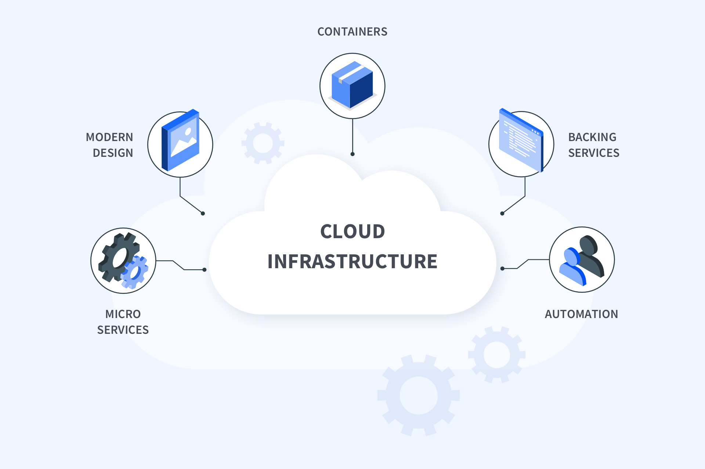
Cloud Native Infrastructure
Cloud Native Infrastructure
Cloud Native Infrastructure כוללת:
תשתית המתוכננת לעבודה בסביבת ענן
תמיכה באוטומציה מלאה
סקלאביליות דינמית
גמישות ועמידות
דוגמאות: Terraform, הגדרת משאבים ב-Kubernetes, Auto-Scaling

Slide 24
Cloud Native Infrastructure
Cloud Native Infrastructure
יתרונות:
חשיבות האוטומציה
ניהול תצורה מרכזי
מדידה וניטור מתמיד

Slide 25
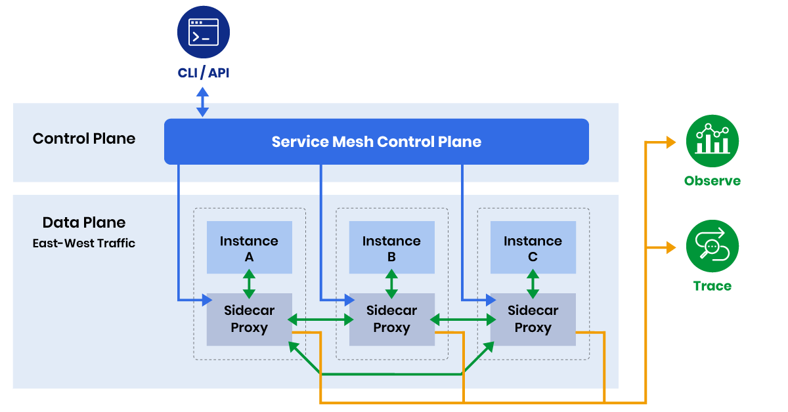
Cloud Native Infrastructure
Service Mesh
Service Mesh כולל:
שכבת תשתית ייעודית לניהול תקשורת
ניהול אבטחה ובקרת גישה
ניטור וטלמטריה
ניהול תעבורה
רכיבים מרכזיים:
Control Plane
Data Plane
Sidecar Proxies
API Gateway Integration

Slide 26
Cloud Native Infrastructure
Service Mesh
Control Plane - מישור הבקרה. זהו ה"מוח" של המערכת. הוא מנהל ומגדיר את רשת השירותים (Service Mesh) תחשבו על זה כמגדל פיקוח שמפקח על כל מיקרו-שירות.
Data Plane - מישור הנתונים. כאן מתבצעת הפעולה האמיתית. הוא מורכב מפרוקסים קלים (Sidecars) שנפרסים ליד כל מופע של אפליקציה. הפרוקסים הללו מטפלים בכל התקשורת בין המופעים.

Slide 27
Cloud Native Infrastructure
Service Mesh
Sidecar Proxies - פרוקסי קל שנפרס ליד כל מופע. הוא מנתב ומנהל את כל התעבורה הרשתית אל וממופע.
API Gateway Integration - ממשק שורת פקודה. המישור הבקרה ניתן להתממשק עם ממשקי שורת פקודה או APIs, מה שמאפשר אוטומציה ואינטגרציה עם מערכות אחרות.

Slide 28
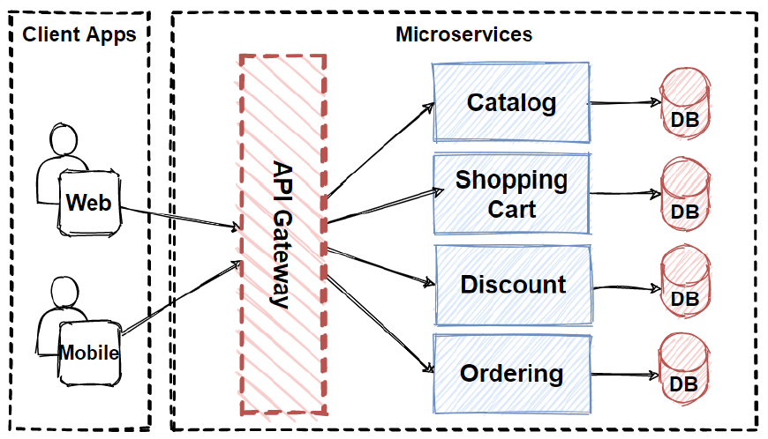
Cloud Native Infrastructure
API Gateways
שער API הוא רכיב שיושב מול ממשקי ה-API שך השרות ופועל כנקודת כניסה יחידה לכל בקשות ה-API.
הוא יכול לטפל במשימות כמו אימות, הרשאה, הגבלת קצב ושמירה במטמון.
זה יכול לפשט את ארכיטקטורת ה-API של השירות ולהקל על ניהול ממשקי ה-API.

Slide 29
Cloud Native Infrastructure
API Gateways
יתרונות:
אבטחה משופרת: שערי API יכולים לעזור להגן על ממשקי ה-API מפני גישה לא מורשית.
ביצועים מוגברים: שערי API יכולים לשמור בתשובות API במטמון, מה שיכול לשפר את הביצועים.
ניהול פשוט: שערי API יכולים להקל על ניהול ממשקי ה-API.
יכולת הרחבה משופרת: שערי API יכולים לעזור להרחיב את ממשקי ה-API.

Slide 30
Cloud Native Infrastructure
API Gateways
עוד נקודות חשובות:
שערי API משמשים לעתים קרובות בארכיטקטורות של מיקרו-שירותים.
ישנם פתרונות רבים ושונים לשערי API זמינים, הן בקוד פתוח והן מסחריים.

Slide 31
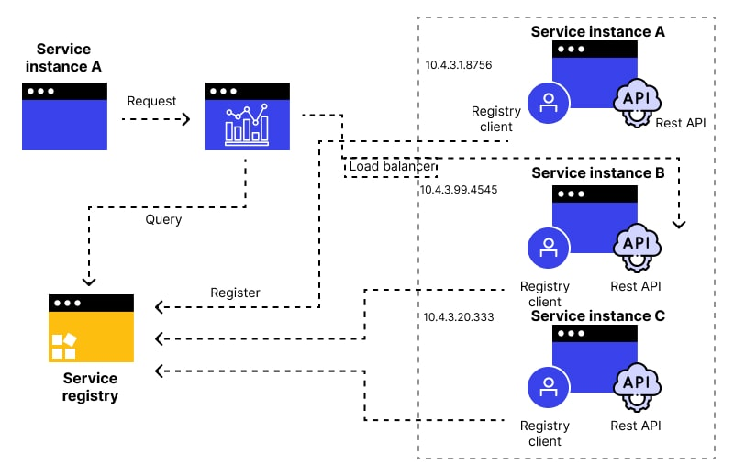
Cloud Native Infrastructure
Service Discovery
גילוי שירותים (Service Discovery) הוא מנגנון שמאפשר למערכות שונות למצוא ולתקשר אחת עם השנייה באופן דינמי, ללא צורך בהגדרות קשיחות של כתובות IP ופורטים. גילוי שירותים הוא מרכיב חשוב בארכיטקטורות מבוזרות, והוא מאפשר גמישות ודינמיות בניהול שירותים. שילוב של רישום שירותים ובדיקות תקינות מבטיח זמינות גבוהה של השירותים. עקרונות Service Discovery:
Client-Side Discovery
Server-Side Discovery
Service Registry
Health Checking

Slide 32
Cloud Native Infrastructure
Service Discovery
Client-Side Discovery - הלקוח (למשל, שירות אחר) מחזיק רשימה של כל המופעים הזמינים של השירות שהוא רוצה לצרוך. הלקוח בוחר מופע באופן עצמאי.
Server-Side Discovery - הלקוח פונה לשרת ייעודי (Load Balancer או Proxy ) שמודע לכל המופעים הזמינים של השירות. השרת מפנה את הבקשה לאחד המופעים (לפי אלגוריתם).

Slide 33
Cloud Native Infrastructure
Service Discovery
Service Registry - מאגר מרכזי שבו שירותים נרשמים עם המידע שלהם (כתובת, פורט, metadata). שירותים יכולים לרשום את עצמם בעת ההפעלה ולהסיר את עצמם בעת כיבוי.
Health Checking - מנגנון שבודק באופן קבוע את תקינות המופעים של השירות. מופעים לא תקינים מוסרים מה-Service Registry או מה-Load Balancer, כך שלקוחות לא ינסו לפנות אליהם. בדיקות תקינות יכולות להיות פשוטות (למשל, בדיקת חיבוריות) או מורכבות (למשל, בדיקות פונקציונליות).

Slide 34
CI/CD Implementation

Slide 35
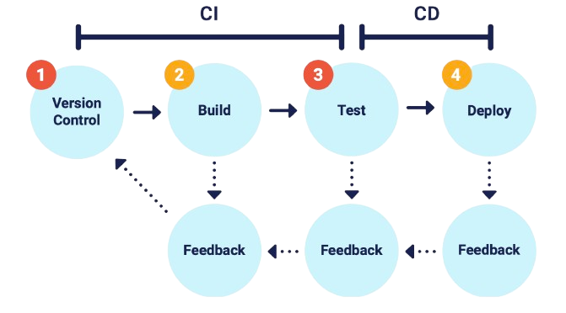
CI/CD Implementation
CI/CD מבוא
CI/CD מאפשר לנו לכתוב קוד, לבדוק אותו ולהעלות אותו לפרודקשן אוטומטית.
Continuous Integration (CI) - שילוב שינויים כל הזמן.
Continuous Deployment (CD) - פריסה אוטומטית של גרסאות חדשות.

Slide 36
CI/CD Implementation
Continuous Integration (CI)
המטרה: למנוע בעיות אינטגרציה על ידי שילוב תכוף של קוד חדש.
תהליך:
מפתחים כותבים קוד חדש.
הקוד החדש עובר בדיקות אוטומטיות (יחידה, אינטגרציה).
הקוד החדש משולב למאגר המרכזי.
מערכת CI בונה את האפליקציה ובודקת אותה.
אם הבנייה נכשלת, המפתחים מקבלים התראה וצריכים לתקן את הבעיה.

Slide 37
CI/CD Implementation
Continuous Delivery (CD)
המטרה: להפוך את תהליך ההפצה של התוכנה לאוטומטי ומהיר יותר.
תהליך:
לאחר האינטגרציה הרציפה, הקוד עובר תהליך בנייה, בדיקה והפצה אוטומטי.
התוכנה מוכנה לפריסה בכל רגע נתון.
ניתן לפרוס את התוכנה לסביבת הייצור בלחיצת כפתור.

Slide 38
CI/CD Implementation
CI/CD Pipeline
סדרה של צעדים אוטומטיים שנועדו להפוך את תהליך הפיתוח, הבנייה, הבדיקה והפריסה של תוכנה ליעיל, מהיר ואמין יותר.
תחשבו על זה כמו פס ייצור של תוכנה, שבו כל שלב מבוצע באופן אוטומטי ומוביל לשחרור מהיר ואיכותי יותר של התוכנה.

Slide 39
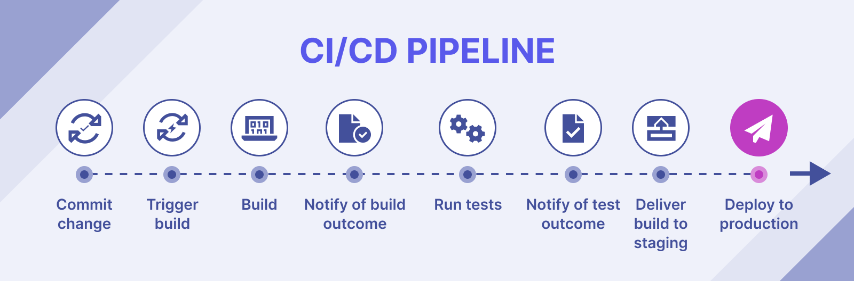
CI/CD Implementation
CI/CD Pipeline

Slide 40
Deployment Strategies

Slide 41
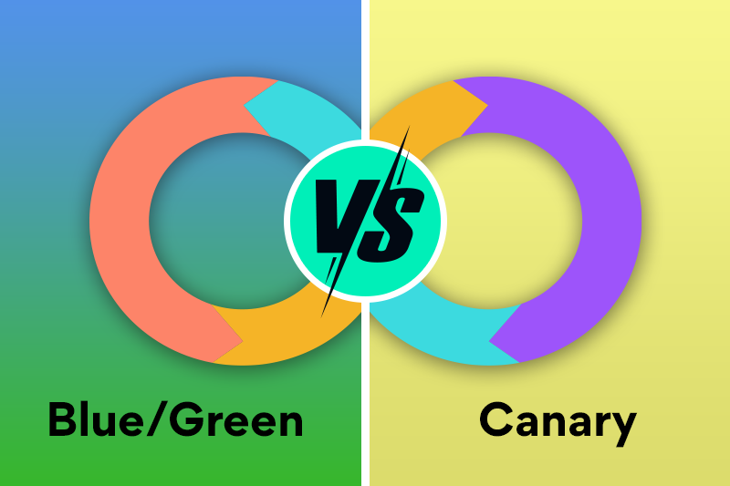
Deployment Strategies
מבוא לאסטרטגיות פריסה
אסטרטגיות פריסה הן שיטות שונות להפצת גרסה חדשה של תוכנה למשתמשים.
מטרתן היא למזער את זמן ההשבתה, להפחית סיכונים, ולאפשר חזרה מהירה לגרסה קודמת במידת הצורך.
למה זה חשוב?
בחירת אסטרטגיית פריסה נכונה היא קריטית להצלחת שחרור גרסה חדשה. היא משפיעה על חוויית המשתמש, יציבות המערכת, ומהירות התגובה לתקלות.

Slide 42
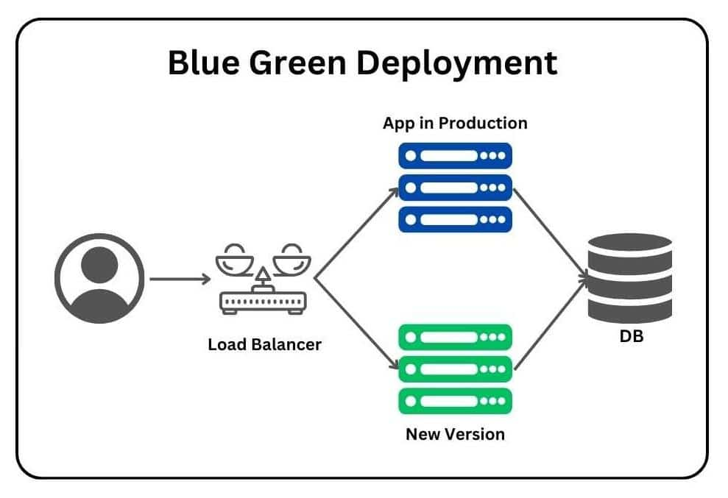
Deployment Strategies
Blue/Green Deployments
שתי סביבות ייצור: Blue ו-Green.
אחת פעילה ומשרתת משתמשים, השנייה מעודכנת.
החלפה בין הסביבות בלחיצת כפתור.
יתרונות: זמן השבתה מינימלי, חזרה מהירה.
חסרונות: דורש כפילות של סביבות.

Slide 43
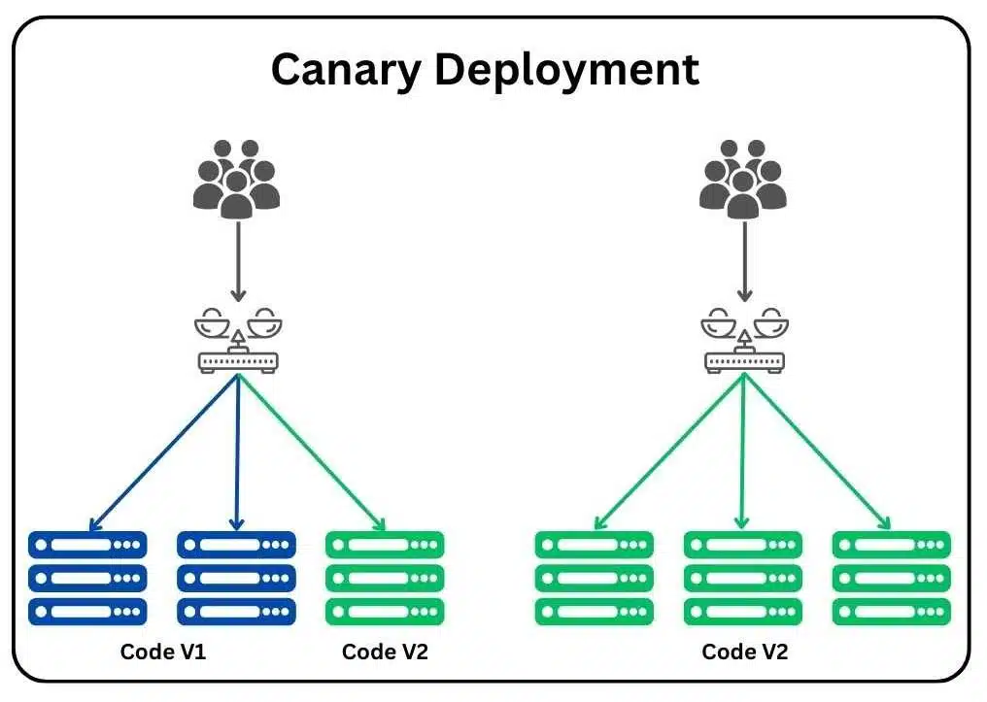
Deployment Strategies
Canary Releases
פריסה הדרגתית למספר קטן של משתמשים.
איסוף משוב וניטור ביצועים.
הרחבת הפריסה בהדרגה לשאר המשתמשים.
יתרונות: זיהוי בעיות מוקדם, מזעור השפעה.
חסרונות: מורכבות בניהול ובמעקב.

Slide 44

שאלות?

